Slide 1

2019-novel Coronavirus
Haegang Yang

Slide 2
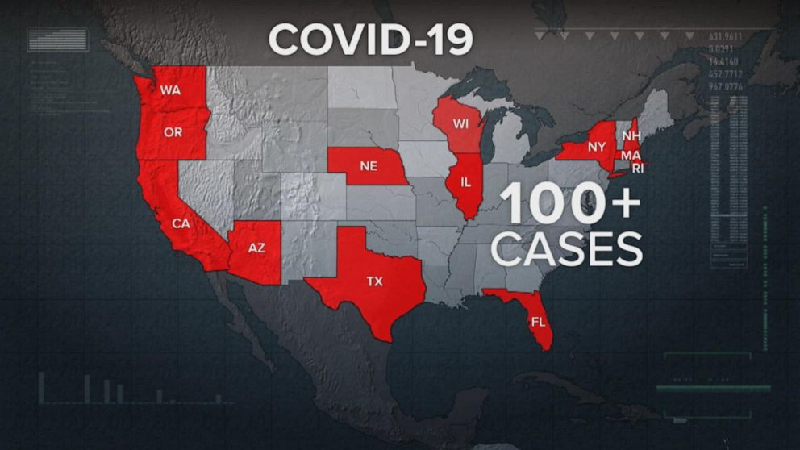

Slide 3
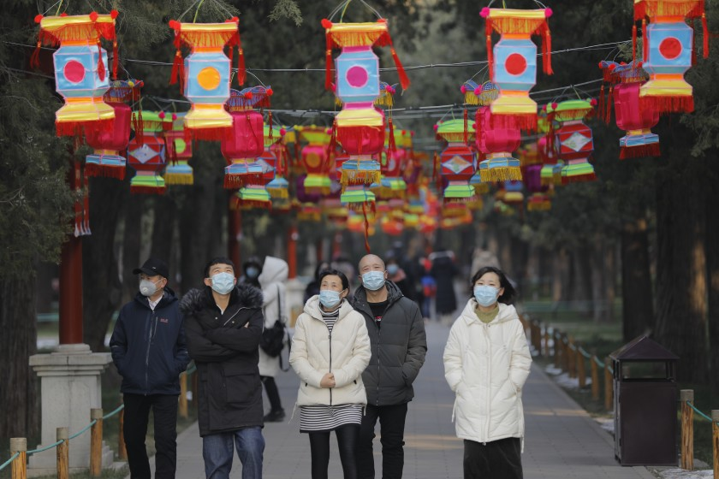

Slide 5
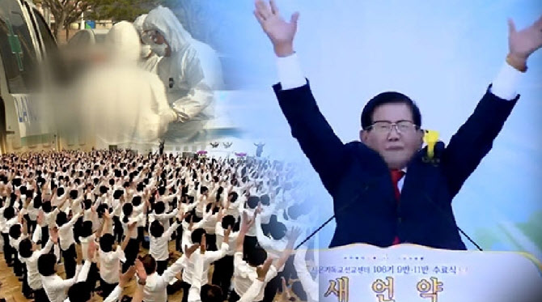

Slide 7
